Slide 1
BAB 8 Prategangan FET
Oleh : Unang Sunarya, ST.,MT

Slide 2
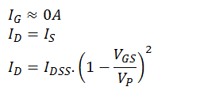
Karakteristik Kelistrikan FET

Slide 3
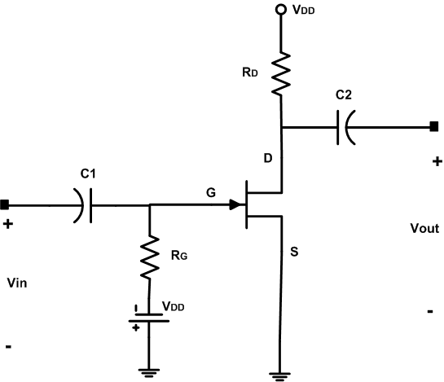
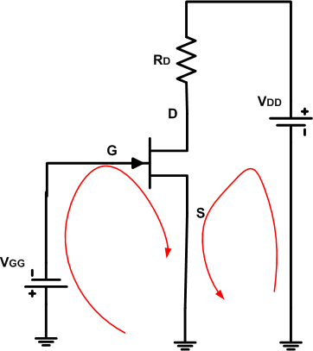
Fixed Bias Configurastion (Prategangan Tetap)

Slide 4
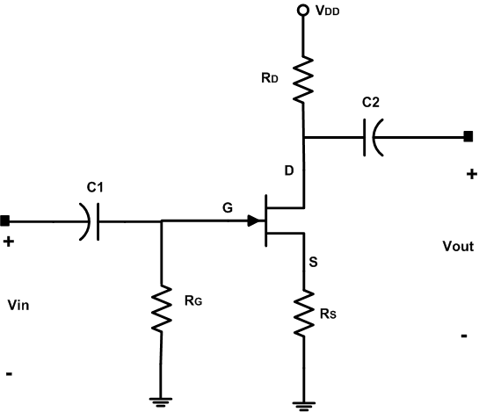
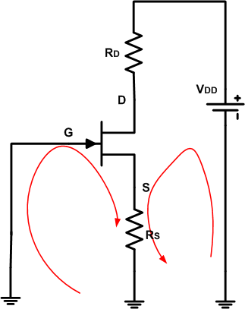
Self Bias Configurastion (Prategangan Sendiri)

Slide 5
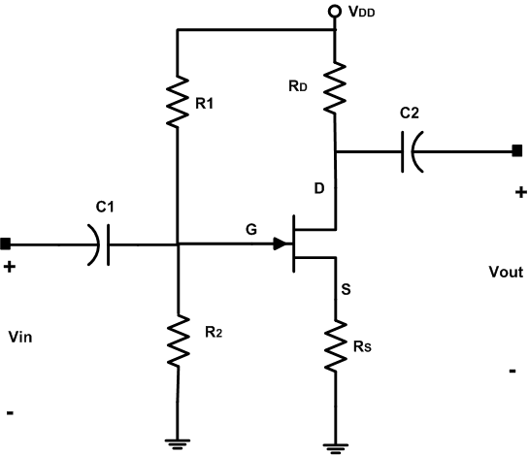
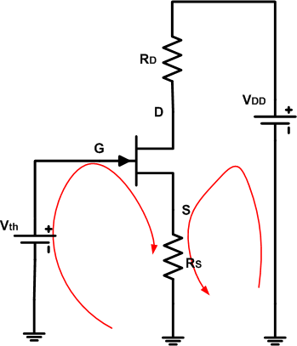
Voltage Divider

Slide 6
MOSFET

Slide 7
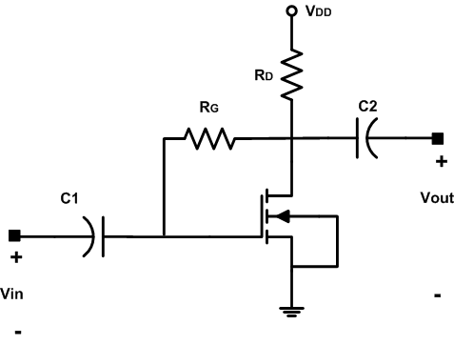
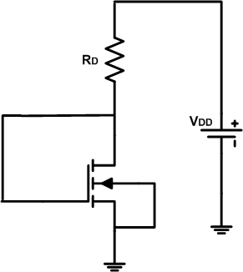
Feedback Bias Configuration

Slide 8
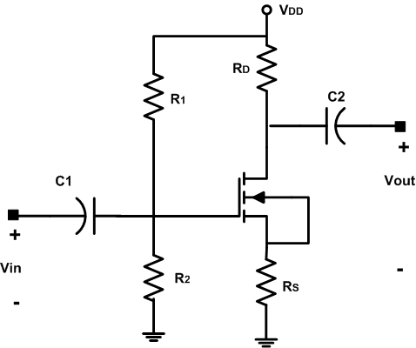
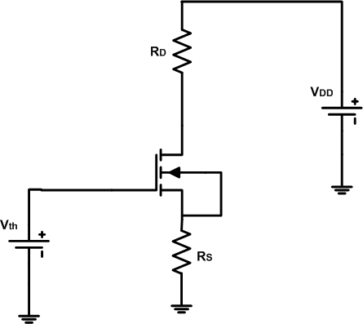
Voltage Divider

Slide 9
Referensi
Boylestad, Robert L & louis N , Electronic device and circuit theory , New Jersey: Prentice Hall, 2002.
Ramdhani, M. 2010. Buku Diktat Elektronika 1. Bandung.Universitas Telkom.
Sedra, Adel & Kenneth C. Smith, Microelectronic circuits , Oxford : Oxford Univ. Press, 2004.
Tooley,Mike, Rangkaian elektronik:prinsip dan aplikasi , Jakarta: Erlangga, 2003.

Slide 10
SEKIAN

